Slide 1
OpenStreetMap (OSM)
Carlos Andrés Ríos Franco
Voluntario OSM

Slide 2
Módulo 1
Conociendo OSM

Slide 3
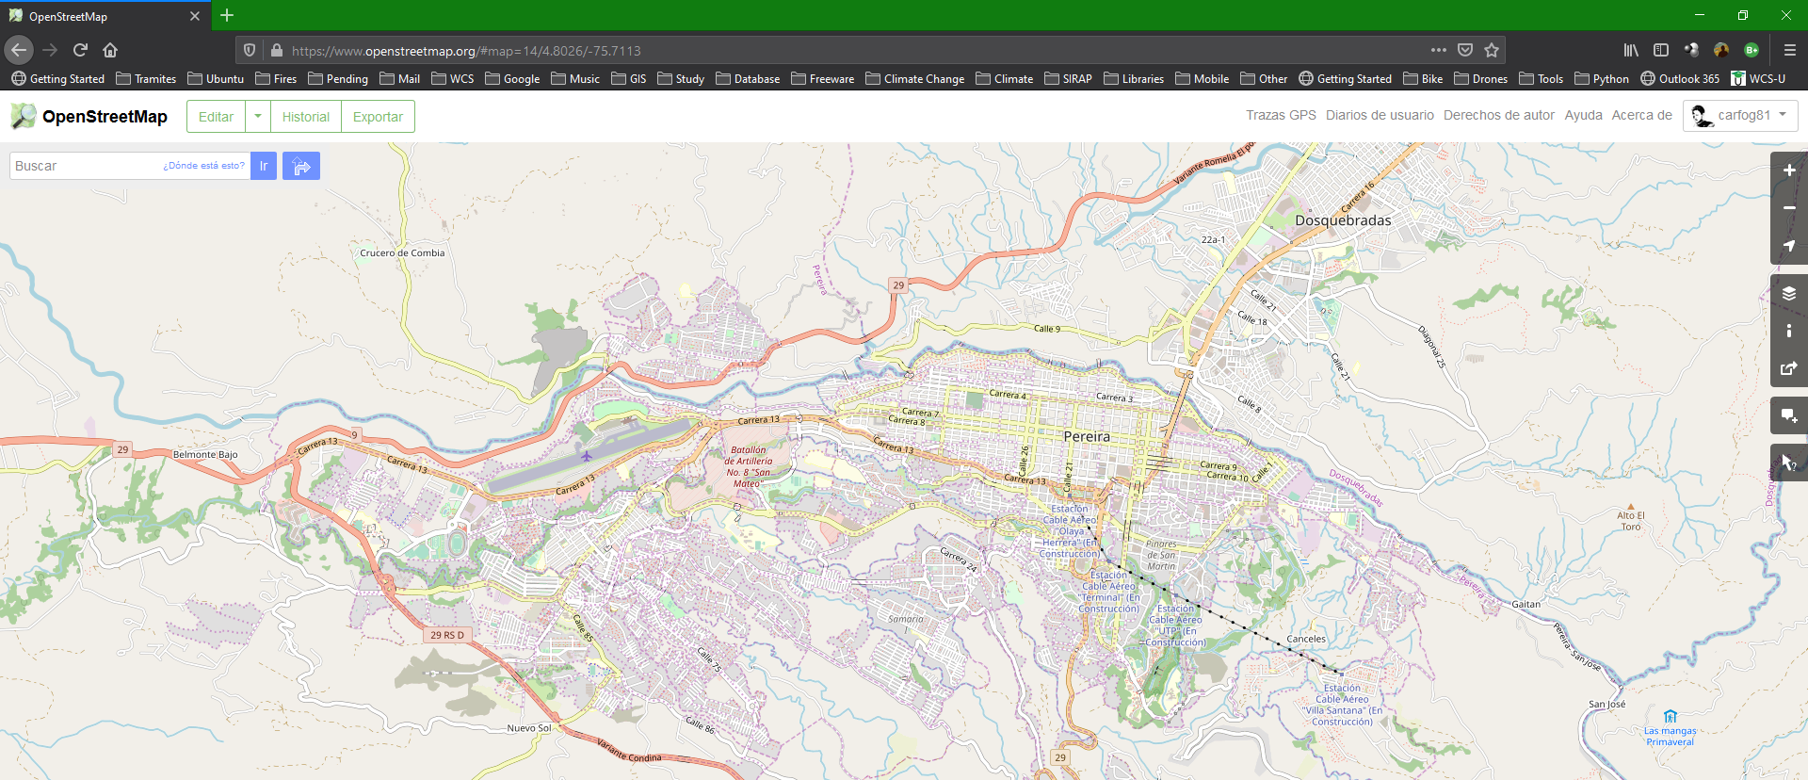
OSM
OpenStreetMap es un proyecto colaborativo para crear mapas editables y libres. Los mapas se crean utilizando información geográfica capturada con dispositivos GPS móviles, ortofotografías y otras fuentes libres.

Slide 4
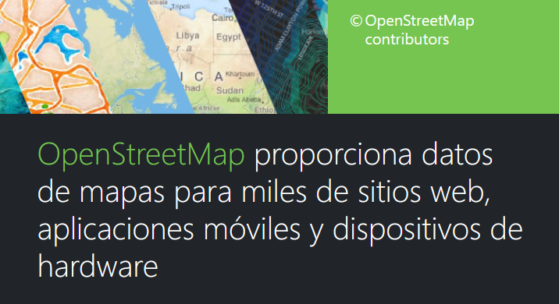
OSM
OpenStreetMap lo crea una gran comunidad de colaboradores que aportan y mantienen datos sobre vías, caminos, negocios, transporte público y muchas cosas más a lo largo de todo el mundo.

Slide 5
OSM
Conocimiento local
    Valora mucho el conocimiento local para verificar que los datos de OSM sean precisos y estén actualizados
Impulsado por la comunidad
    Nuestros colaboradores incluyen mapeadores entusiastas, profesionales SIG, voluntarios humanitarios que mapean áreas afectadas por desastres y muchos más
Datos abiertos
    Eres libre de usarlo para cualquier propósito siempre y cuando acredites a OpenStreetMap y sus colaboradores

Slide 6
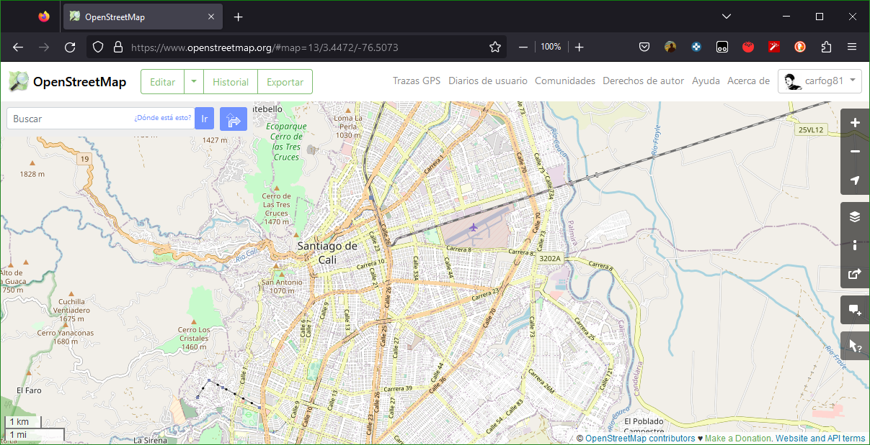
OSM - Web

Slide 7
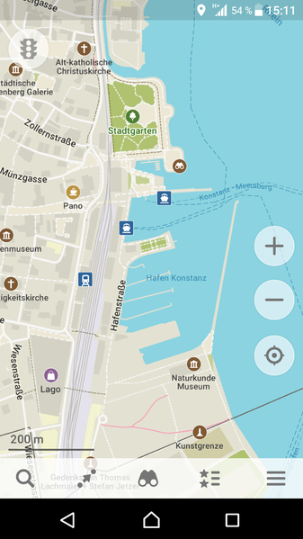
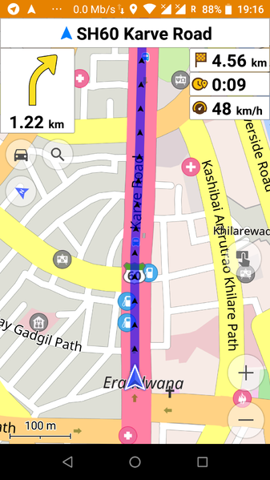
OSM – Navegadores móviles
MAPS.ME
OsmAnd

Slide 8

Módulo 1: Conociendo OSM
https://bit.ly/OSM-m1

Slide 9
Módulo 2
Contribuyendo al mapa

Slide 10
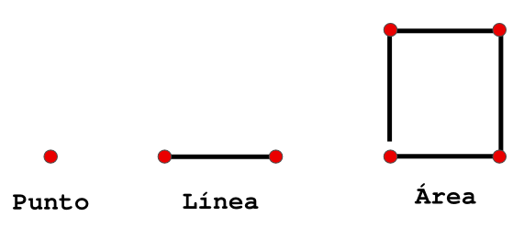

OSM – Elementos (Data model)
Nodos (Node)
Vías (Way)
Polígonos
Relaciones (Relation)
Etiquetas (Tags)

Slide 11
OSM - Etiquetas (Tags)
Un elemento puede tener etiquetas. Una etiqueta es una pareja clave=valor (key=value) que describe lo que es un elemento. Por ejemplo:
Una zona de parqueaderos puede ser una línea cerrada etiquetada con amenity=parking.
Un edificio puede ser una línea cerrada etiquetada con building=yes.
Una vía residencial puede ser una línea etiquetada con highway=residential.
Un restaurante de comida rápida de la cadena McDonald's puede ser un nodo etiquetado con amenity=fast_food, brand=McDonald's, name=McDonald's.

Slide 12
OSM - Etiquetas (Tags)
Claves de etiquetas importantes
Key:highway - Para etiquetar autopistas, carreteras, caminos, senderos, vías a pie, ciclovías, paradas de autobús, etc.
Key:place - Se usa para etiquetar países, ciudades, pueblos, villas, etc.
Key:amenity - Se usa para etiquetar equipamientos útiles. tales como restaurantes, parqueaderos, puntos de agua potable, etc.
Key:shop - Se usa para etiquetar comercios que venden cualquier tipo de producto.
Key:building - Se usa para etiquetar edificios.
Key:landuse - Se usa para etiquetar terrenos usados para fines humanos.
Key:natural - Se usa para etiquetar terrenos naturales, como lagos o bosques.

Slide 13
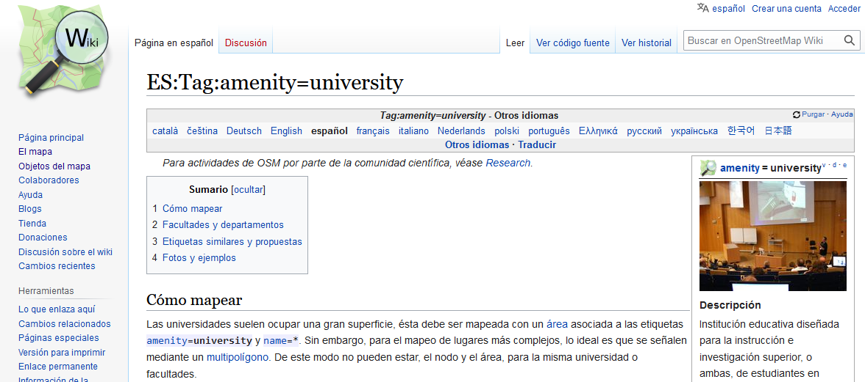
Módulo 2: Contribuyendo al mapa

Slide 14
OSM – Para mapear
El primer paso es familiarizerse con los conceptos de OSM.
No agregue datos que atenten contra la privacidad de las personas, o en zonas militares o policiales.
Por normatividad no debe utilizar cartografía de Openstreetmap para uso Oficial en Colombia.
NO COPIE DATOS DE OTROS MAPAS O WEBS COMO GOOGLE/IGAC ETC A MENOS QUE ESTE AUTORIZADO PARA ELLO, NOS INTERESAN LOS DATOS LIBRES
Hacer todo con la mejor intención
Buena ortografía

Slide 15

OSM – Para mapear
https://wiki.openstreetmap.org/wiki/ES:Guía_para_mapear_en_Colombia

Slide 16

Módulo 2: Contribuyendo al mapa
https://bit.ly/OSM-m2

Slide 17
Módulo 3
Realizando las primeras ediciones

Slide 18
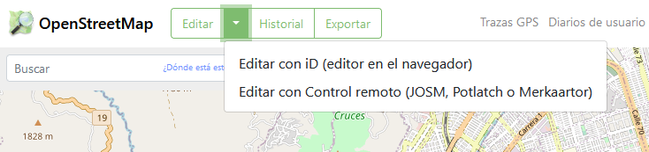
OSM - Editores
Editores en navegador y con aplicaciones de escritorio

Slide 19
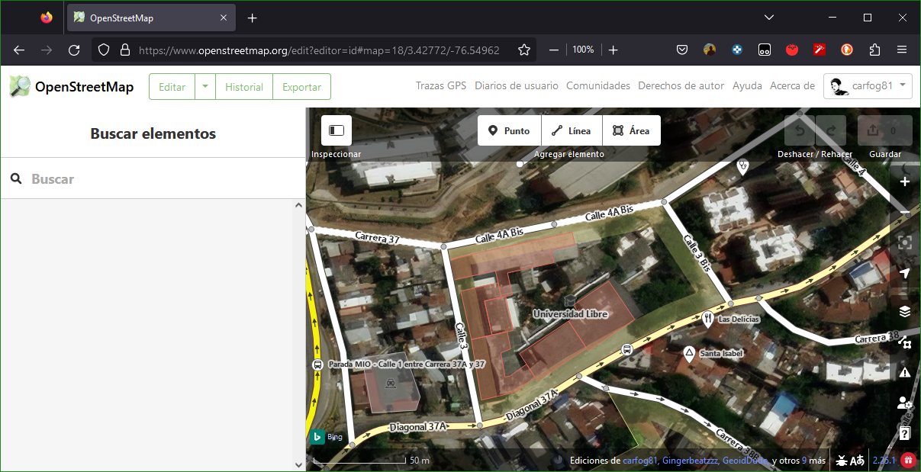
OSM - Editores
iD (Navegador)

Slide 20
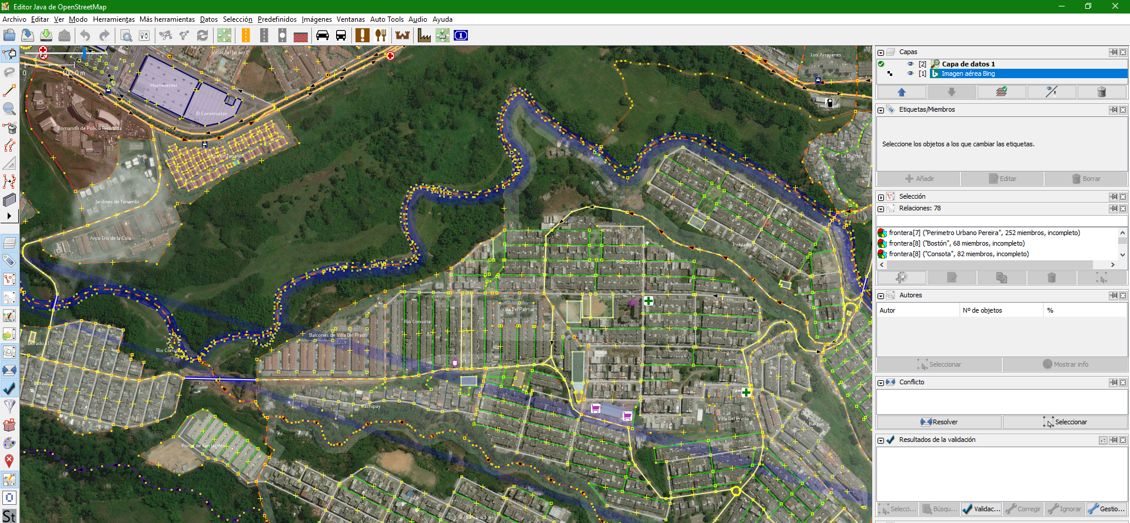
OSM - Editores
JOSM

Slide 21
OSM - Editores
iD
Cuando está haciendo ediciones simples
Cuando dispones de una internet rápida para cargar las imágenes y guardar sus modificaciones
Cuando quiere asegurarse de seguir un esquema de etiquetado simple y consistente
Cuando tiene prohibido instalar un programa en la computadora que está usando
JOSM
Cuando está agregando varias construcciones (Ver complemento buildings_tool)
Cuando está modificando varios polígonos o líneas que ya existen.
Cuando está en una conexión a Internet no confiable o sin conexión
Cuando está utilizando un esquema de etiquetado específico (o ajustes predeterminados personalizados)

Slide 22

Módulo 3: Realizando las primeras ediciones
https://bit.ly/OSM-m3

Slide 23
Módulo 4
Mejorando los datos existentes

Slide 24

Módulo 4: Mejorando los datos existentes
https://bit.ly/OSM-m4

Slide 25


